Slide 1
资产云业务中台流程引擎部分设计
-- 提升资产管理业务搭建和管理的效率
汇报人：殷昱煜

Slide 2
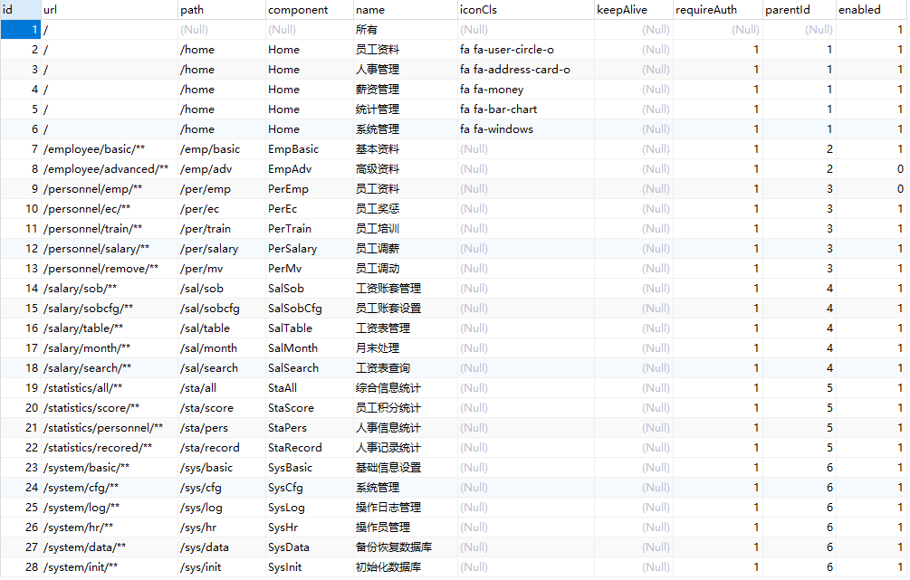
更改权限设计
系统资源表（新增）：
前端采用vue搭建，将vue框架中的必要属性加到数据库中进行管理，以实现导航菜单、应用、表单、按钮的动态加载
加入url字段，为用户的请求进行路径匹配和权限校验
采用Spring Security安全管理框架进行开发

Slide 3
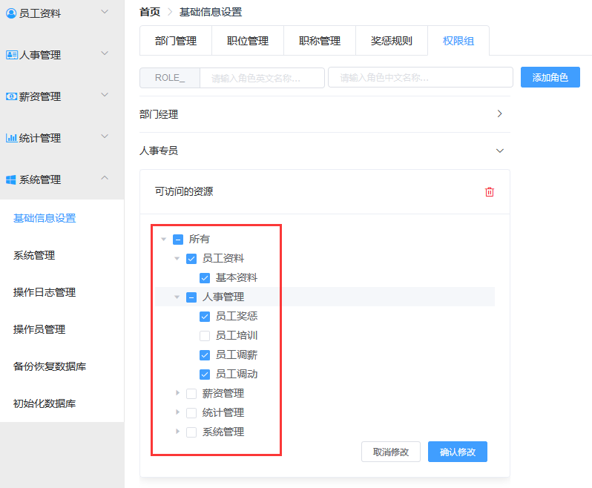
资源访问
对系统资源进行动态管理
资产云场景下的资源：应用、表单、报表等

Slide 4
前后端分离

Slide 5
前端界面重构

